Slide 1

Introducción a la Instrumentación y Señales 2025-1
Laboratorio
María Julieta Mateos
julieta8a3@gmail.com

Slide 2
Objetivos
Programar en MATLAB
Resolver problemas de análisis de señales utilizando MATLAB
Conocer las herramientas básicas para el análisis de imágenes

Slide 3
Calificación

Slide 4
Plan del curso
~10 clases
10 tareas
Nota: Las tareas se reciben vía correo electrónico un día antes de la clase.
1 proyecto

Slide 5
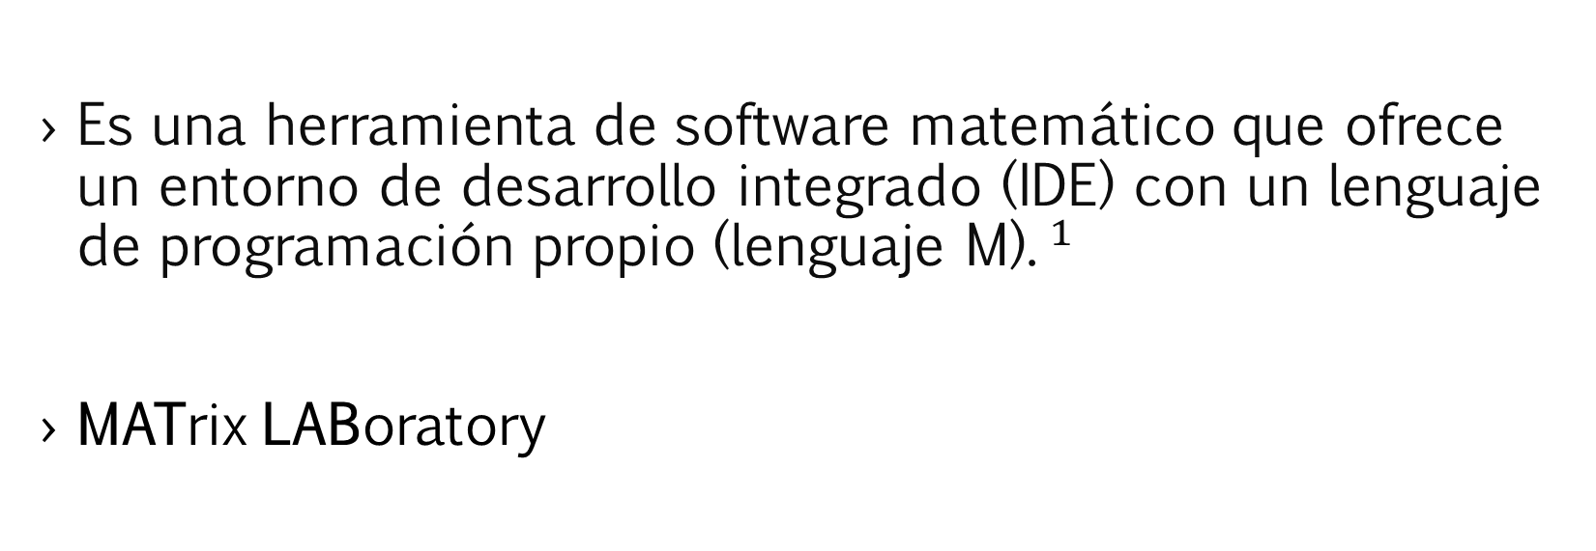
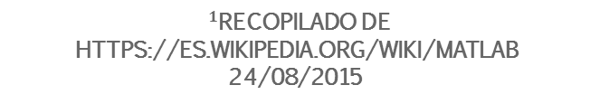
¿Qué es MATLAB?
Es una herramienta de software matemático que ofrece un entorno de desarrollo integrado (IDE) con un lenguaje de programación propio (lenguaje M).$^{1}$
MATrix LABoratory

Slide 6
Ventajas de MATLAB
Fácil Desarrollo de código
Procesa imágenes y crea videos de simulación muy fácil
Llama librerias externas
Realiza análsis de datos y visualización
Desarrollo de aplicaciones con interfaz de usuario gráfica.

Slide 7
Ventajas de MATLAB
El elemento más básico es la matriz.
Los gráficos de salida son interactivos.
Operaciones vectorizadas.
La funcionalidad de MATLAB puede mejorarse agragando toolboxes.
Gran cantidad de toolboxes
El continuo desarrollo.

Slide 8
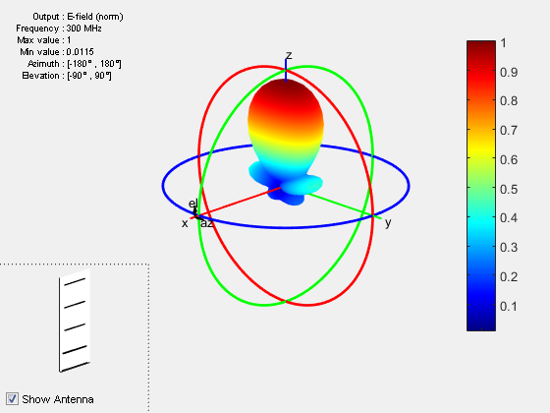
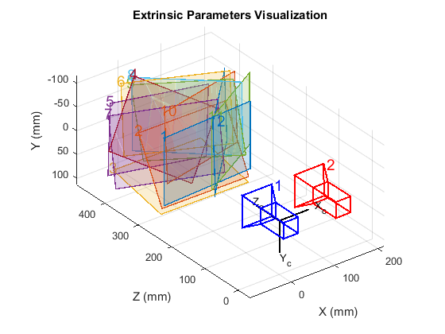
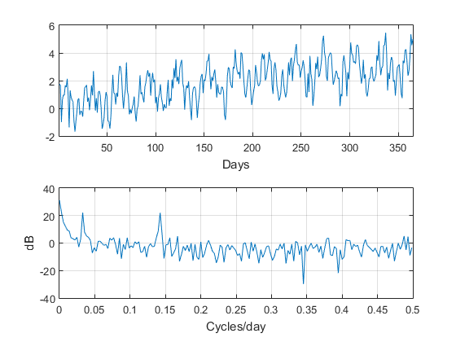
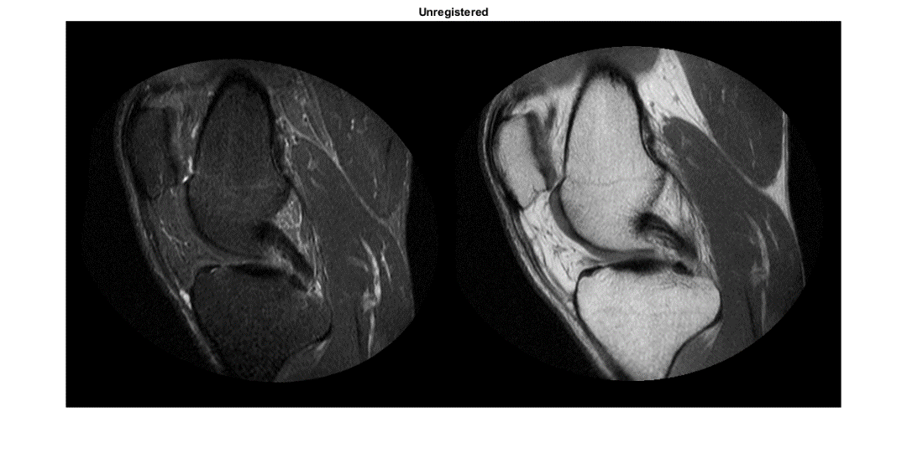
Ejemplos

Slide 9
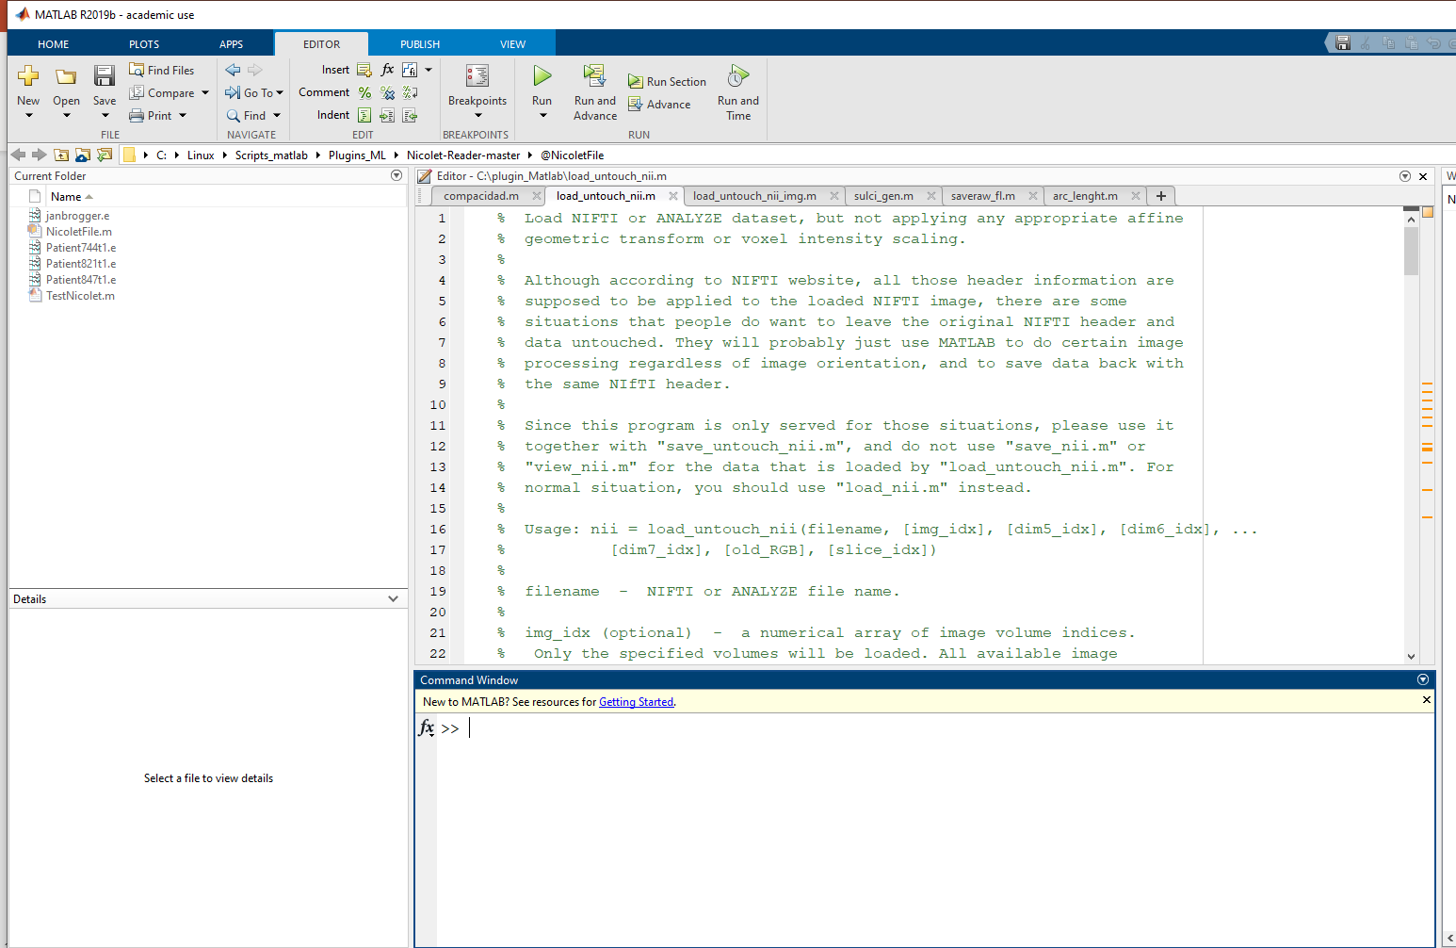
Ventana de MATLAB
Ventana de Comandos
Directorio Actual
Se ven las carpetas y los archivos .m
Workspace
Varables del programa
Al hacer doble click en la variable se accesa al editor
Historia de Comandos
Se observan los commandos pasados
Se guarda toda la session del día.

Slide 10
Matrices y vectores
Todas (casi) las variables en Matlab son matrices.
Fáciles de definir
Se utiliza ‘ , ’ para separar los elementos de una fila y se utiliza ‘ ; ’ para separar las filas.
>> A = [16 3; 5 10]
A = 16 3
5 10

Slide 11
Matrices y vectores
Vector x = [1 2 5 1]
x =
1 2 5 1
Matriz x = [1 2 3; 5 1 4; 3 2 -1];
x =
1 2 3
5 1 4
3 2 -1
Matriz transpuesta y = x’ y =
1
2
5
1

Slide 12
Matrices y vectores
>> A = [16 3; 5 10]
A = 16 3
5 10
>> B = [3 4 5
6 7 8]
B = 3 4 5
6 7 8
Define
Encuentra la transpuesta
Vector :
>> a=[1 2 3];
Matrix:
>> A=[1 2; 3 4];

Slide 13
Generando vectores
>> x=0:1/2:2*pi
x =
0 0.5000 1.0000 1.5000 2.0000 2.5000 3.0000
>> x=linspace(0, pi, 7)
x =
0 0.5236 1.0472 1.5708 2.0944 2.6180 3.1416
>> x=0:1:8
x =
1.000 2.000 3.000 4.000 5.000 6.000 7.000 8.000

Slide 14
Generando matrices
zeros(m, n): matriz de zeros.
ones(m, n): matriz de unos.
eye(m, n): matriz identidad.
rand(m, n): datos aleatorios distribuidos uniforme
randn(m, n): datos aleatorios distribuidos normalmente
magic(m): matriz cuadrada cuyos elementos tienen la misma suma a lo largo de las filas columanas y diagonal.
pascal(m) : matriz de Pascal.

Slide 15
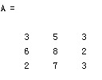
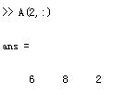



Índices de matrices
A(2,1:2)=[4,7]
A([1,3],:)=[10 , 8, 9; 6 ,8 ,2]
A(2,2)=100

Slide 16
Concatenación de matrices
x = [1 2], y = [4 5], z=[ 0 0]
A = [ x y]
1 2 4 5
B = [x ; y]
1 2
4 5
R=[[x;y],z’] o R=[[x’,y’]’,z’]

Slide 17
Operación de matrices
+: suma
-: resta
.*: multiplicación
./: división
^: exponenciación
\: division izquierda. INV(A)*B,
B(1,[1,2])=2*B(1,[1,2])
B

Slide 18
Operación de matrices
Elemento por elemento
.^ : potencia
.* : multiplicación
./ : división
Ejemplo
>> A=[1 2;3 4];
>> B=[12 5;3 9];
>> A*B
18 23
48 51
But:
>> A.*B
12 10
9 36

Slide 19
Operación de matrices
>> A=1:3
A=
A=1:9
1 2 3 4 5 7 8 9
>> B=1:2
B=
1 2
>> B(5)=7;
B= 1 2 0 0 7
>> C=[1 2; 3 4]
C=
1 2
3 4
>> C(3,:)=[5 6];
C= 1 2
3 4
5 6
>> D=linspace(4,12,3);
4 8 12
>> E=[C D’]
E=
1 2 4
3 4 8
5 6 12

Slide 20
Gráficas en 2D plot(xdata, ydata, ‘marker_style’);
Crea un arreglo de 100 muestras entre 0 y 4π.
>>
Calcula el seno del arreglo
>>
Grafica el arreglo

Slide 21
Gráficas en 2D
Crea un arreglo de 100 muestras entre 0 y 4π.
>>x=linspace(0,4*pi,100);
Calcula el seno del arreglo
>>y=sin(x);
Grafica el y arreglo
>>plot(y)
Calcula e^{-x/3} del x-arreglo
>>y1= exp(-x/3)
Multiplilca los arreglos ‘y’ y ‘y1’
>>y2= y.*y1

Slide 22
Gráficas en 2D
Grafica el arreglo y2
>>plot(y2)

Slide 23
Gráficas en 2D
Más ejemplos
>> x=-5:0.1:5;
>> sqr=x.^2;
>> pl=plot(x, sqr, 'r:s');
hold on;
>> cub=x.^3;
>> p2=plot(x, cub,‘b-o');
>> title('Demo plot');
>> xlabel('X Axis');
>> ylabel('Y Axis');
>> legend([p1, p2], 'x^2', 'x^3');

Slide 24
Opciones de gráficas
La función stem() sirve para graficar una secuencia discrete de datos.
>> n=-10:10;
>> f=stem(n,cos(n*pi/4))
>> title('cos(n\pi/4)')
>> xlabel('n')

Slide 25
Opciones de gráficas
Use subplots para dividir la ventana de gráficos en varios celdas.
>> x=0:0.1:10;
>> f=figure;
>> f1=subplot(1,2,1);
>> plot(x,cos(x),'r');
>> grid on;
>> title('Cosine')
>> f2=subplot(1,2,2);
>> plot(x,sin(x),'d');
>> grid on;
>> title('Sine');

Slide 26
Tarea1
Grafica la siguientes señales en escala lineal
Grafica la siguiente señal, usando escala logarítmica para el eje y
Grafica la parte real y la parte imaginaria de la siguiente señal
De la señal anterior grafica su fase y su magnitud.
Como generar datos aleatorios distribuidos normalmente.

